Slide 1

Sistemas de información Unidad 2: Sinergia entre sistemas de información y procesos de negocio
Liliana González Palacio
lgonzalez8@eafit.edu.co

Slide 2
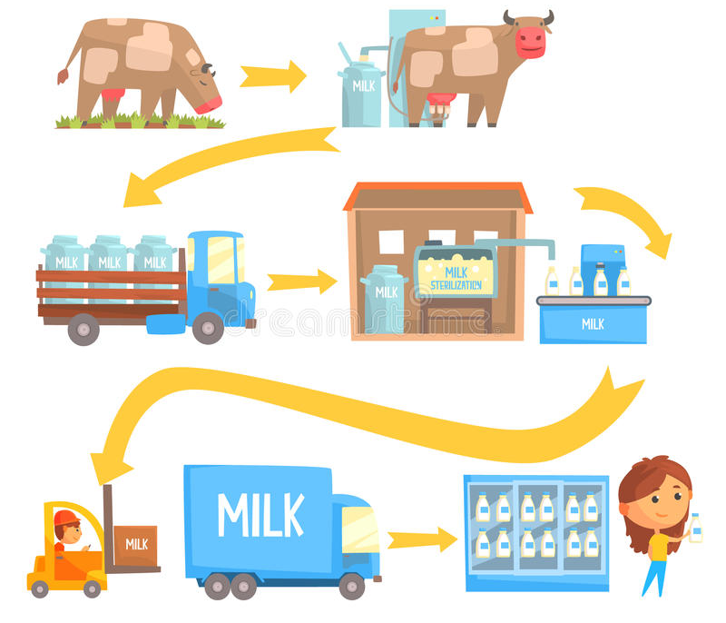
Qué es cadena de valor?

Slide 3
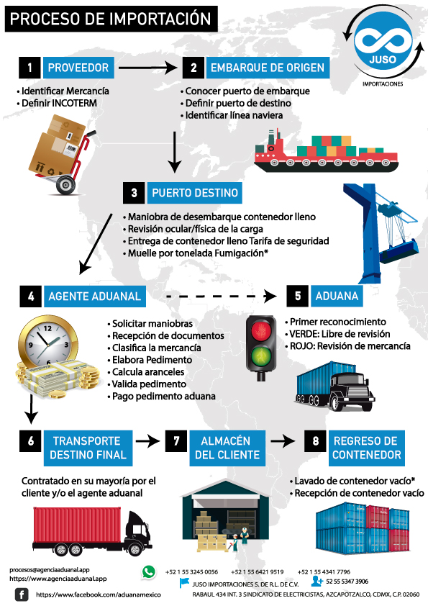
Cadena de valor

Slide 4
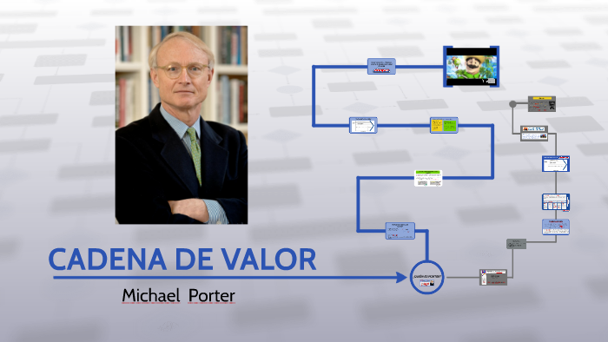

Slide 5
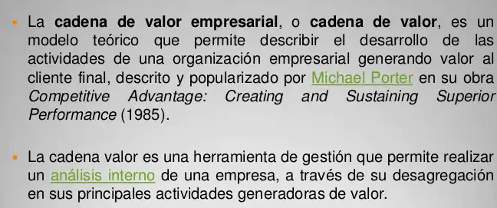
Qué es la cadena de valor?

Slide 6


Slide 7
Forma de implementar el concepto de cadena de valor: Mapa de procesos
Diagrama o inventario gráfico que muestra los procesos de una organización en forma interrelacionada.
Herramienta que, pese a todas las bondades que ofrece, su uso todavía no está muy arraigado en las empresas.

Slide 8
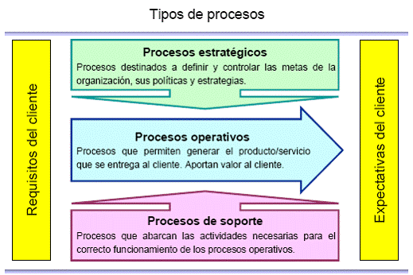

Slide 9
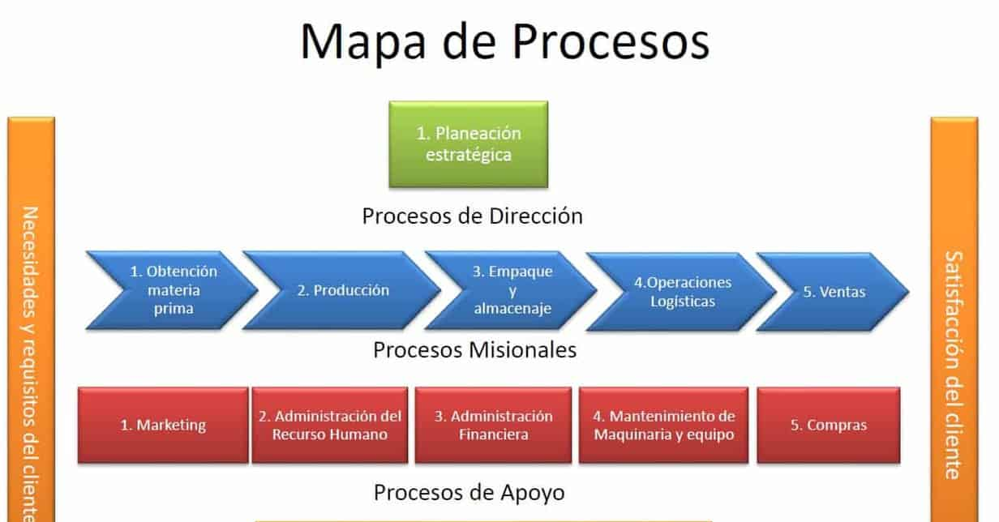

Slide 10
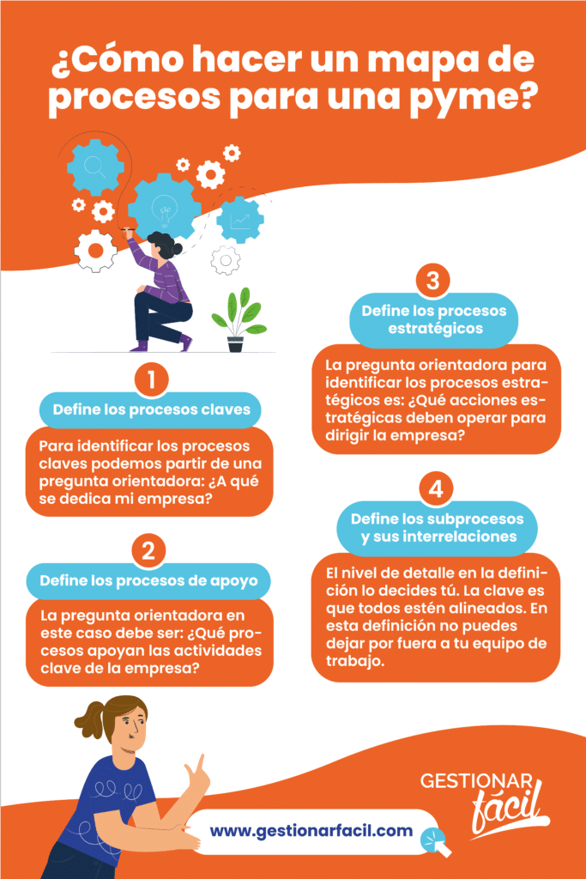

Slide 11
Un poco más de detalle
Identifica los procesos actuales de tu empresa. Hazte la pregunta: ¿A qué se dedica mi empresa?
Identifica los procesos que vas a necesitar de ayuda para tu proceso principal. Serán los “procesos de apoyo”.
Identificar los procesos de búsqueda continua de creación de valor para tu producto o servicio, los procesos que establece la Dirección de la empresa.
Notes:
Por ejemplo, si es a la fabricación de calzado, tu proceso principal será la “fabricación”. Este proceso estará conformado por una serie de subprocesos secuenciales. Estos, a su vez, son los procesos claves, ya que son imprescindibles para el desarrollo de tu actividad.
Segundo paso: Sin estos procesos ellos no sería posible desarrollar los claves. Siguiendo el ejemplo anterior, un proceso de apoyo es la gestión de compras.
Son los llamados “procesos estratégicos”. Aquí podemos tener los procesos de “diseño de nuevos productos” o “marketing”, por ejemplo.

Slide 12
¿A qué se dedica mi empresa?
Cómo se fabrica el proceso/servicio
que ofrezco al cliente?
Los procesos claves son aquellos que involucran las actividades centrales, relacionadas a la elaboración del producto o prestación del servicio, por lo que están enfocados en la satisfacción de las necesidades del consumidor.
Se identifican con facilidad ya que se encuentran íntimamente vinculados a la misión, características y tipología de la empresa. Los procesos claves también se conocen como principales o misionales
Para saber los tipos de proceso que aplican puede servir ubicar la empresa en uno de los siguientes tipos: Servicios, Fabricación, Distribución, Ventas (retail).

Slide 13

Sector hotelero
Identifica 2 o 3 procesos primarios

Slide 14
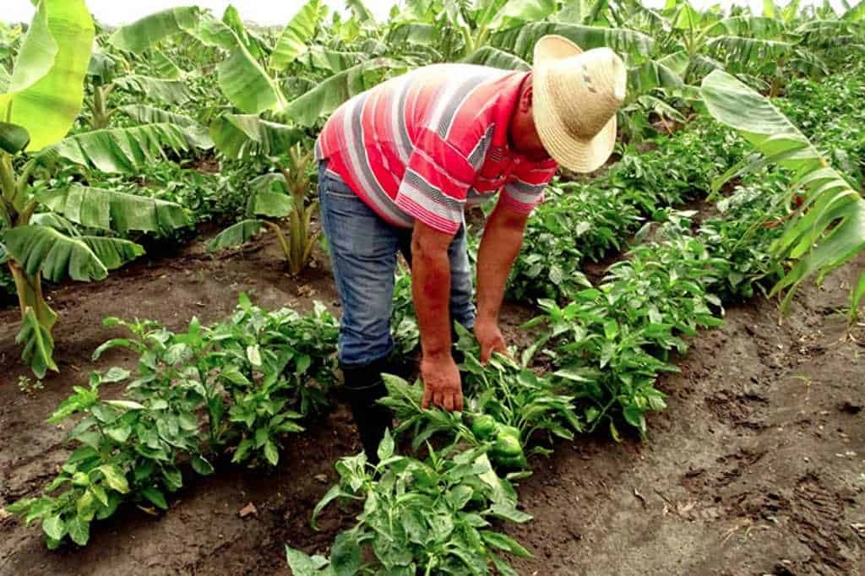
Sector agrícola

Slide 15

Sector banca

Slide 16
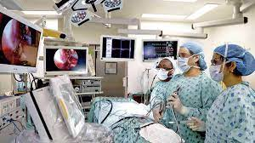
Sector salud

Slide 17



Pizzería

Slide 18
Pizzería
- ¡Pizzería Google, buenos días! - ¿Pizzería qué? - Pizzería Google, señor. ¿Cuál es su pedido? - Pero este ... ¿no era el teléfono de la Pizzería Washington? - Era, sí señor, pero Google compró la pizzería, y ahora el servicio es más completo. - OK. ¿Puede tomar mi pedido, por favor? - Sí. ¿El Señor desea lo de siempre? - ¿Lo de siempre? ¿Usted me conoce? - Tenemos un identificador de llamadas y, de acuerdo a su teléfono, sabemos que las últimas 53 veces que llamó pidió pizza de pollo con champiñones

Slide 19
Pizzería
¡Vaya, no me había dado cuenta! Quiero eso mismo ... - Señor, ¿puedo hacerle una sugerencia? - Por supuesto. ¿Tiene una pizza nueva en el menú? - No, señor. Nuestro menú es muy completo, pero me gustaría sugerirle
la pizza vegetariana. - ¿vegetariana? ¿Está loca? Odio esas cosas. - Pero, señor, es bueno para su salud. Además, su colesterol no anda bien ... - ¿Cómo lo sabe? - Nuestra empresa tiene la mayor base de datos del planeta. Tenemos información del laboratorio donde usted se hace sus exámenes, también. Cruzamos el número de teléfono con su nombre y vimos los resultados de sus pruebas de colesterol. - No quiero pizza vegetariana. Para eso tomo mi medicamento para el colesterol y como lo que quiero !!... - Señor, lo siento, pero creo que usted no ha tomado su medicina últimamente.

Slide 20
Pizzería
- ¿Cómo lo sabe? ¿Usted me está mirando todo el tiempo? - Tenemos una base de datos de las farmacias de la ciudad. La última vez que compró su medicamento para el colesterol fue hace 3 meses. Y la caja tiene 30 pastillas. - ¡Maldita sea! Es cierto. ¿Cómo sabe esto? - Por su tarjeta de crédito .. - ¿Qué? - Usted tiene el hábito de comprar sus medicamentos en una farmacia que le ofrece descuentos si paga con tarjeta de crédito del Banco XX. Tenemos una base de datos de sus gastos con la tarjeta, hace 3 meses no ha comprado nada allí, pero sí la utiliza en otros comercios, lo cual nos indica que no la ha extraviado. - ¿Y no puedo pagar en efectivo en la farmacia? A ver qué me dices ... - No debería haber pagado en efectivo, usted le paga $ 2.500 semanales a su empleada doméstica y el resto de sus gastos los realiza con tarjeta de débito o de crédito.

Slide 21
Pizzería
- ¿Cómo sabes lo que gana mi empleada? - Usted le paga la seguridad social... - Oh Dios mío! - Sí, señor, lo siento, pero todo está en mi pantalla. Tengo el deber de ayudarlo. Creo que usted debe volver a programar la consulta a la que faltó con su médico y llevarle los resultados de los exámenes que se hizo el mes pasado para que le ajuste la medicación. - Estoy harto de INTERNET, los computadores, EL SIGLO XXI, LA FALTA DE PRIVACIDAD, LAS BASES DE DATOS y de este país ... - Pero, señor ... - ¡Cállate! ME VOY A MUDAR BIEN LEJOS DE ESTE PAIS. A la Antártida o a alguna parte que no tenga Internet, computadoras, teléfono y gente vigilándome todo el tiempo ... - Entiendo ...

Slide 22
Pizzería
- VOY A USAR MI TARJETA DE CRÉDITO POR ÚLTIMA VEZ para comprar un tiquete de avión e irme bien lejos. - Perfectamente ... - PUEDE CANCELAR MI PIZZA. - Perfectamente. Se cancela. Una cosa más, señor ... - ¿Y AHORA QUÉ? - Su pasaporte está vencido.

Slide 25
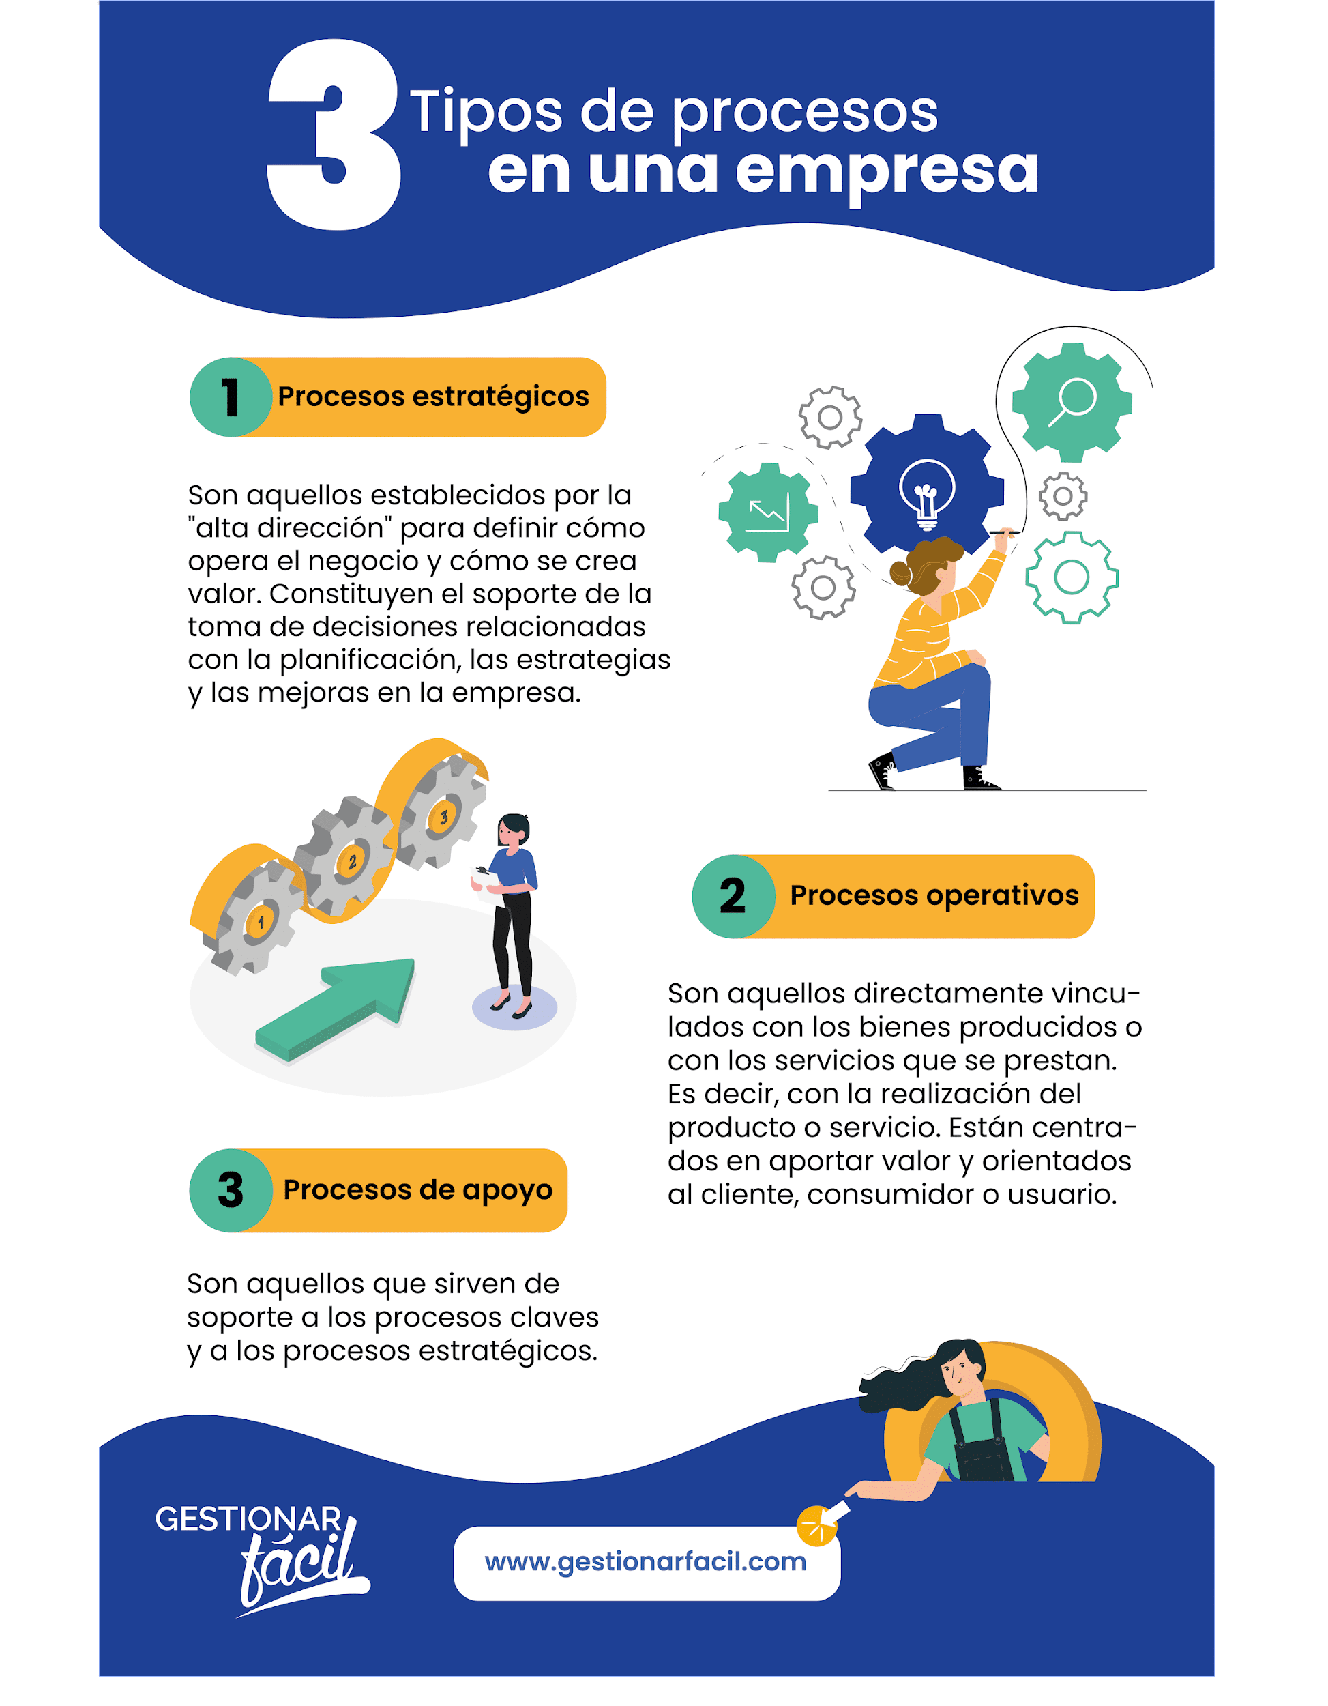
Tipos de procesos (detalle)
Procesos estratégicos: Son procesos destinados a definir y controlar las metas de la organización, sus políticas y estrategias. Permiten llevar adelante la organización. Están en relación muy directa con la misión/visión de la organización. Involucran personal de primer nivel de la organización.Afectan a la organización en su totalidad. Ejemplos: Comunicación interna/externa, Planificación, Formulación estratégica, Seguimiento de resultados, Reconocimiento y recompensa, Proceso de calidad total, etc.
Procesos operativos: Son procesos que permiten generar el producto/servicio que se entrega al cliente, por lo que inciden directamente en la satisfacción del cliente final. Generalmente atraviesan muchas funciones. Son procesos que valoran los clientes y los accionistas. Ejemplos: Desarrollo del producto, Fidelización de clientes, Producción, Logística integral, Atención al cliente, etc. Los procesos operativos también reciben el nombre de procesos clave.
Procesos de soporte: Apoyan los procesos operativos. Sus clientes son internos. Ejemplos: Control de calidad, Selección de personal, Formación del personal, Compras, Sistemas de información, etc. Los procesos de soporte también reciben el nombre de procesos de apoyo. Cuando ya se han identificado todos los grandes procesos de la organización, éstos se representan en un mapa de procesos. Téngase en cuenta que la clasificación de los procesos de una organización en estratégicos, operativos y de soporte, vendrá determinada por la misión de la organización, su visión, su política, etc. Así por ejemplo un proceso en una organización puede ser operativo, mientras que el mismo proceso en otra organización puede ser de soporte.

Slide 26
Videos complementarios
https://www.ingenioempresa.com/mapa-de-procesos/
https://www.gestionar-facil.com/como-hacer-un-mapa-de-procesos/
https://retos-operaciones-logistica.eae.es/tipos-definicion-y-desarrollo-de-un-mapa-de-procesos/

